Slide 1

Стара-Загора: полвека на карте Самары
автор: Глухова Елена Владимировна учитель географии и биологии МБОУ Школа № 36 г.о Самара

Slide 2
Стара-Загора: полвека на карте Самары
В 2015 году улица Стара-Загора, название которой связано с одноименным городом-побратимом Самары в Болгарии, отметила свой полувековой юбилей.
На самарской улице Стара-Загора в 1970-е были построены объекты торговой и культурной инфраструктуры, получившие «болгарские» названия: кинотеатр «Шипка», магазины «Младость», «Мартеница», «Сладкиши», «Загорка».

Slide 3
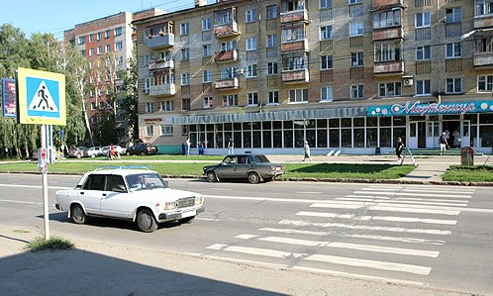
Магазин «Мартеница»

Slide 4

Мартеница — болгарская сестра Масленицы
Древние языческие традиции оставили современной Болгарии в наследство красивый весенний праздник. Мартеницу в Болгарии отмечают 1 марта, основные цвета весеннего торжества — красный и белый.

Slide 5
Мартеница — болгарская сестра Масленицы
В Болгарии хозяйки вешают перед домом красные предметы одежды и быта, которые защищают дом от злых сил. Чтобы вырастить здоровый урожай, во многих областях принято вешать черный котел на цепи над очагом, печь пшеничные булочки и, намазав их медом, раздавать соседям и друзьям. Традиционные обереги тоже несут сакральный смысл, они при- званы защищать людей от болезней и дурного глаза.

Slide 6
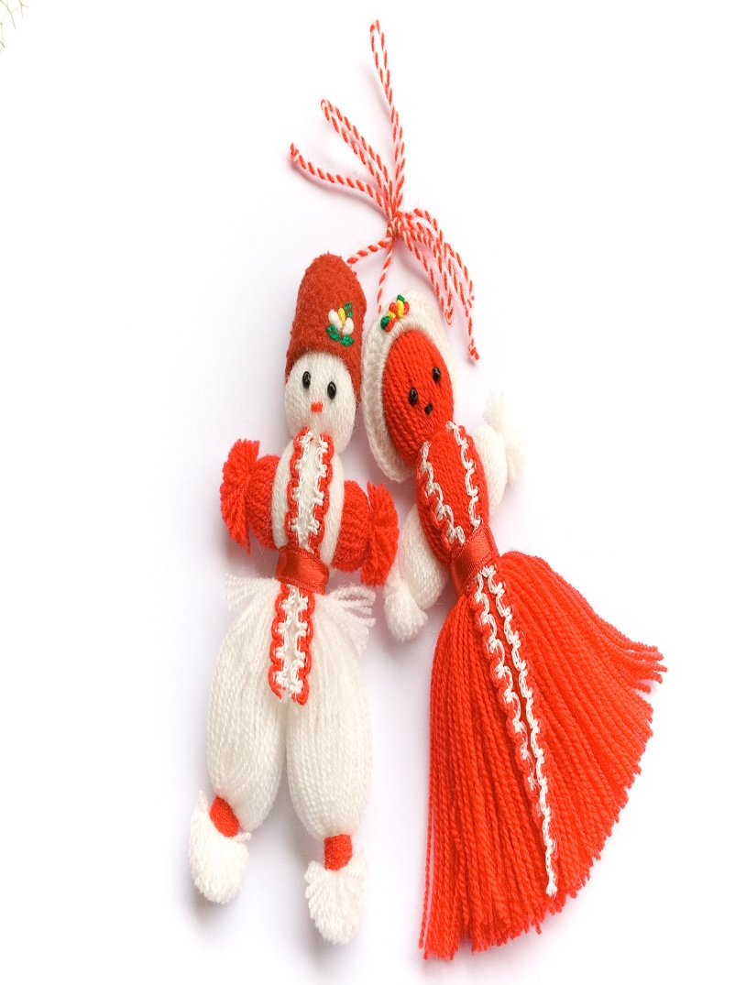
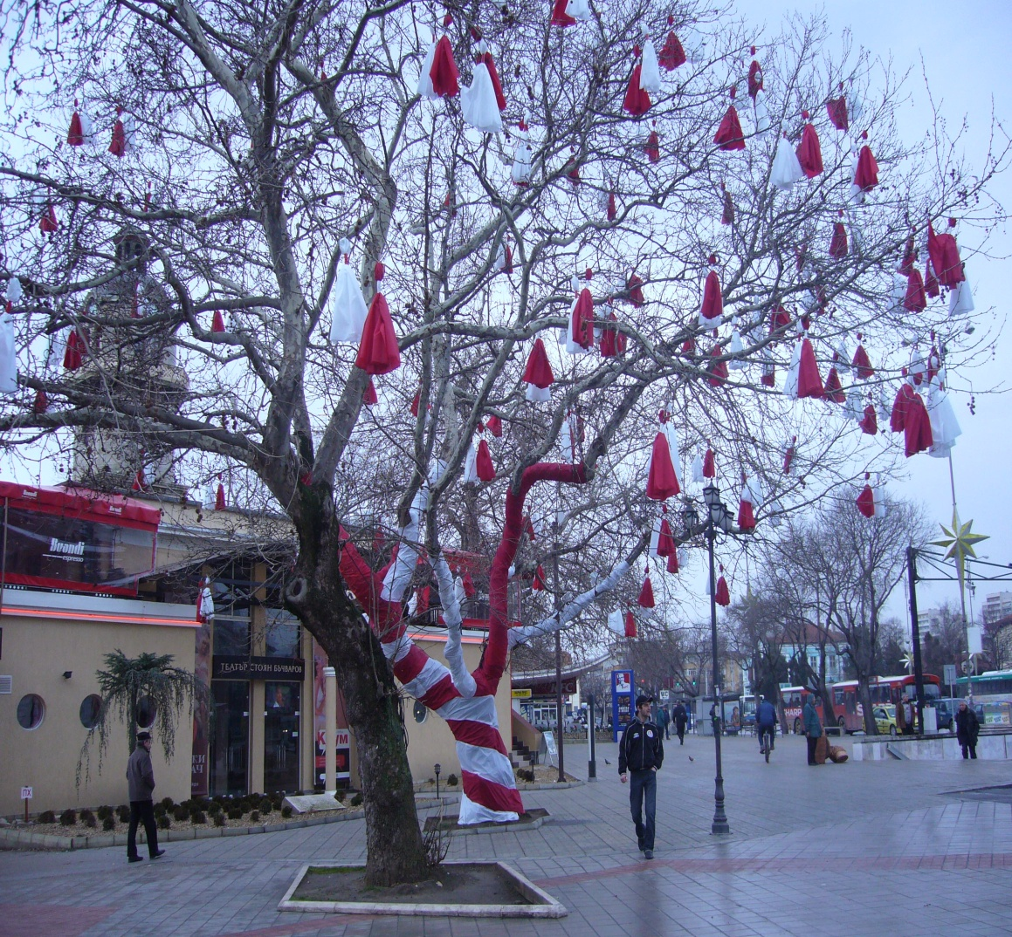
Мартеница — болгарская сестра Масленицы

Slide 7
Мартеница — болгарская сестра Масленицы
Баба Марта, которая считается основным мифическим героем праздника, имеет весьма изменчивый характер (как и сам месяц март с его нестабильной погодой, когда «весна ломает зиму»). Она считается младшей сестрой Большого и малого Осечко (месяцев январь и февраль) и национальным прообразом женского начала.

Slide 8
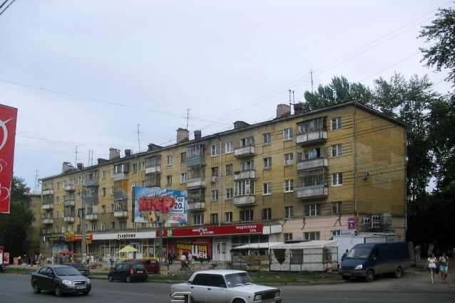
Магазин «Сладкиши»

Slide 9
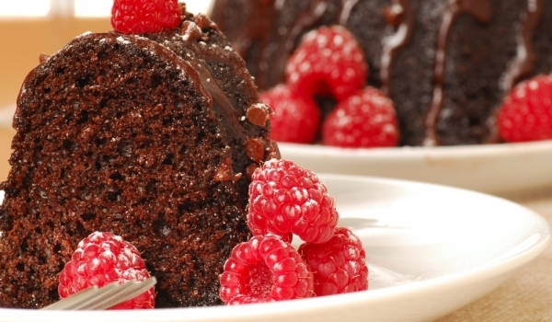
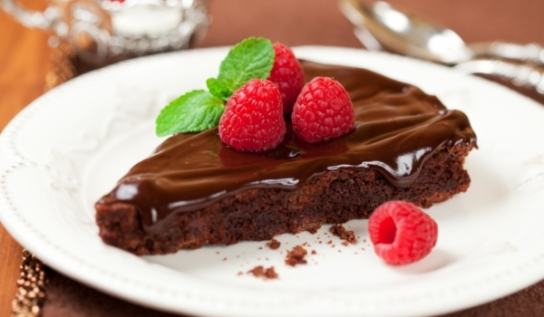
Сладкиши
«Сладкиш» в переводе с болгарского- пирожное

Slide 10
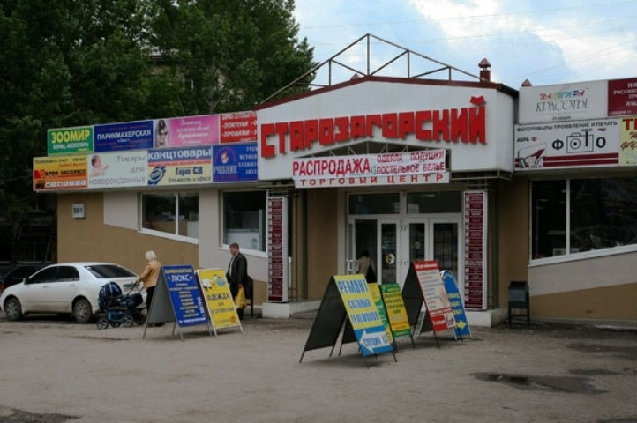
Старозагорский

Slide 11
Спасибо за внимание!

